Slide 1
Procesamiento de Imágenes en FPGA
Integrantes:
De León, Nicolás
Nowik, Ariel
Mestanza, Joaquín Matías

Slide 2
Objetivo y Alcance
Objetivo
Alcance
Procesamiento en tiempo real de una imagen almacenada en una memoria ROM y visualización mediante VGA utilizando una FPGA
Implementación de 9 efectos
Automatización en la generación de los módulos utilizados para cada efecto
Uso de la ROM para almacenamiento de la imagen
Procesamiento en tiempo real y visualización mediante VGA

Slide 3


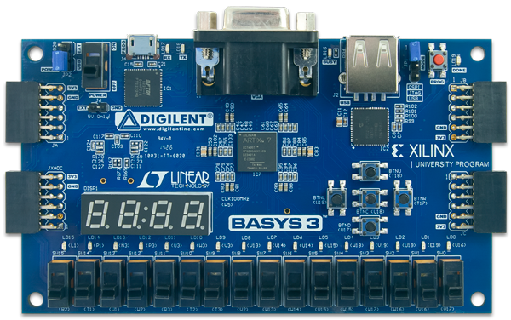
Diagrama General
Almacenamiento, y procesamiento de la imagen. Visualización mediante VGA.
Diseño de efectos y generación automática de módulos. Traducción automática de imagen.bmp a imagen.coe para ser cargada en la rom.

Slide 4
Procesamiento de Imágenes
Efectos Implementados
Color Filter: Blue - Green - Red
Color Inversion
High Boost
Average
Sobel Vertical
Sobel Horizontal
Gray Scale Conversion

Slide 5
Conversión bitmap a 4 bit
imagen 8 bits
4 bits en la imagen original (ROM)
<<4

Slide 6
Conversión bitmap a 4 bit
Imagen de 8 bits
Imagen de 8 bits
Operaciones a la imagen

Slide 7
Conversión bitmap a 4 bit
8 bits en la imagen procesada
4 bits
Sacamos los 4 menos significativos

Slide 8
Procesamiento de Imágenes
original
upleft
up
upright
[3:0] => blue
[7:4] => green
[11:8] => red
left
right
downleft
down
downright

Slide 9
Procesamiento de Imágenes
Color Filter: Red - Green - Blue
Red
Green
Blue
Red <= 0
Green <= original[7:4] << 4;
Blue <= original[3:0] << 4;
Red <= original[11:8] << 4
Green <= 0;
Blue <= original[3:0] << 4
Red <= original[11:8] << 4
Green <=original[7:4] << 4;
Blue <= 0;

Slide 10
Procesamiento de Imágenes
Color Inversion
red <= (15 - original[11:8]) << 4;
green <= (15 - original[7:4]) << 4;
blue <= (15 - original[3:0]) << 4;

Slide 11
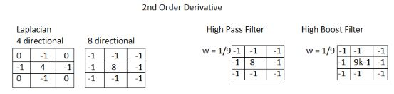
Procesamiento de Imágenes
High Boost

Slide 12
Procesamiento de Imágenes
High Boost
red <= (-1*(upleft[11:8] << 4 ))+(-1*(up[11:8] << 4 ))+(-1*(upright[11:8] << 4 ))+(-1*(left[11:8] << 4 ))+(9*(original[11:8] << 4 ))+(-1*(right[11:8] << 4 ))+(-1*(downleft[11:8] << 4 ))+(-1*(down[11:8] << 4 ))+(-1*(downright[11:8] << 4 )) ;
green <= (-1*(upleft[7:4] << 4 ))+(-1*(up[7:4] << 4 ))+(-1*(upright[7:4] << 4 ))+(-1*(left[7:4] << 4 ))+(9*(original[7:4] << 4 ))+(-1*(right[7:4] << 4 ))+(-1*(downleft[7:4] << 4 ))+(-1*(down[7:4] << 4 ))+(-1*(downright[7:4] << 4 )) ;
blue <= (-1*(upleft[3:0] << 4 ))+(-1*(up[3:0] << 4 ))+(-1*(upright[3:0] << 4 ))+(-1*(left[3:0] << 4 ))+(9*(original[3:0] << 4 ))+(-1*(right[3:0] << 4 ))+(-1*(downleft[3:0] << 4 ))+(-1*(down[3:0] << 4 ))+(-1*(downright[3:0] << 4 )) ;

Slide 13
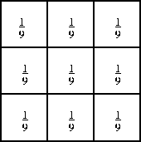
Procesamiento de Imágenes
Average

Slide 14
Procesamiento de Imágenes
Average
red <= ((1*(upleft[11:8] << 4 ))+(1*(up[11:8] << 4 ))+(1*(upright[11:8] << 4 ))+(1*(left[11:8] << 4 ))+(1*(original[11:8] << 4 ))+(1*(right[11:8] << 4 ))+(1*(downleft[11:8] << 4 ))+(1*(down[11:8] << 4 ))+(1*(downright[11:8] << 4 ))) / 9 ;
green <= ((1*(upleft[7:4] << 4 ))+(1*(up[7:4] << 4 ))+(1*(upright[7:4] << 4 ))+(1*(left[7:4] << 4 ))+(1*(original[7:4] << 4 ))+(1*(right[7:4] << 4 ))+(1*(downleft[7:4] << 4 ))+(1*(down[7:4] << 4 ))+(1*(downright[7:4] << 4 ))) / 9 ;
blue <= ((1*(upleft[3:0] << 4 ))+(1*(up[3:0] << 4 ))+(1*(upright[3:0] << 4 ))+(1*(left[3:0] << 4 ))+(1*(original[3:0] << 4 ))+(1*(right[3:0] << 4 ))+(1*(downleft[3:0] << 4 ))+(1*(down[3:0] << 4 ))+(1*(downright[3:0] << 4 ))) / 9 ;

Slide 15
Procesamiento de Imágenes
Average
red <= ((1*(upleft[11:8] << 4 ))+(1*(up[11:8] << 4 ))+(1*(upright[11:8] << 4 ))+(1*(left[11:8] << 4 ))+(1*(original[11:8] << 4 ))+(1*(right[11:8] << 4 ))+(1*(downleft[11:8] << 4 ))+(1*(down[11:8] << 4 ))+(1*(downright[11:8] << 4 ))) / 9 ;
green <= ((1*(upleft[7:4] << 4 ))+(1*(up[7:4] << 4 ))+(1*(upright[7:4] << 4 ))+(1*(left[7:4] << 4 ))+(1*(original[7:4] << 4 ))+(1*(right[7:4] << 4 ))+(1*(downleft[7:4] << 4 ))+(1*(down[7:4] << 4 ))+(1*(downright[7:4] << 4 ))) / 9 ;
blue <= ((1*(upleft[3:0] << 4 ))+(1*(up[3:0] << 4 ))+(1*(upright[3:0] << 4 ))+(1*(left[3:0] << 4 ))+(1*(original[3:0] << 4 ))+(1*(right[3:0] << 4 ))+(1*(downleft[3:0] << 4 ))+(1*(down[3:0] << 4 ))+(1*(downright[3:0] << 4 ))) / 9 ;

Slide 16
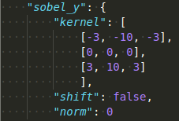
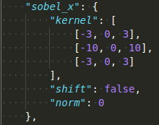
Procesamiento de Imágenes
Sobel

Slide 17
Procesamiento de Imágenes
Sobel
red <= (-3*(upleft[11:8]))+(0*(up[11:8]))+(3*(upright[11:8]))+(-10*(left[11:8]))+(0*(original[11:8]))+(10*(right[11:8]))+(-3*(downleft[11:8]))+(0*(down[11:8]))+(3*(downright[11:8])) ;
green <= (-3*(upleft[7:4]))+(0*(up[7:4]))+(3*(upright[7:4]))+(-10*(left[7:4]))+(0*(original[7:4]))+(10*(right[7:4]))+(-3*(downleft[7:4]))+(0*(down[7:4]))+(3*(downright[7:4])) ;
blue <= (-3*(upleft[3:0]))+(0*(up[3:0]))+(3*(upright[3:0]))+(-10*(left[3:0]))+(0*(original[3:0]))+(10*(right[3:0]))+(-3*(downleft[3:0]))+(0*(down[3:0]))+(3*(downright[3:0])) ;
red <= (-3*(upleft[11:8]))+(-10*(up[11:8]))+(-3*(upright[11:8]))+(0*(left[11:8]))+(0*(original[11:8]))+(0*(right[11:8]))+(3*(downleft[11:8]))+(10*(down[11:8]))+(3*(downright[11:8])) ;
green <= (-3*(upleft[7:4]))+(-10*(up[7:4]))+(-3*(upright[7:4]))+(0*(left[7:4]))+(0*(original[7:4]))+(0*(right[7:4]))+(3*(downleft[7:4]))+(10*(down[7:4]))+(3*(downright[7:4])) ;
blue <= (-3*(upleft[3:0]))+(-10*(up[3:0]))+(-3*(upright[3:0]))+(0*(left[3:0]))+(0*(original[3:0]))+(0*(right[3:0]))+(3*(downleft[3:0]))+(10*(down[3:0]))+(3*(downright[3:0])) ;

Slide 18
Generación de archivos
convfiltergen.py
verilog_module_gen.py
rom_coe_generator.py

Slide 19
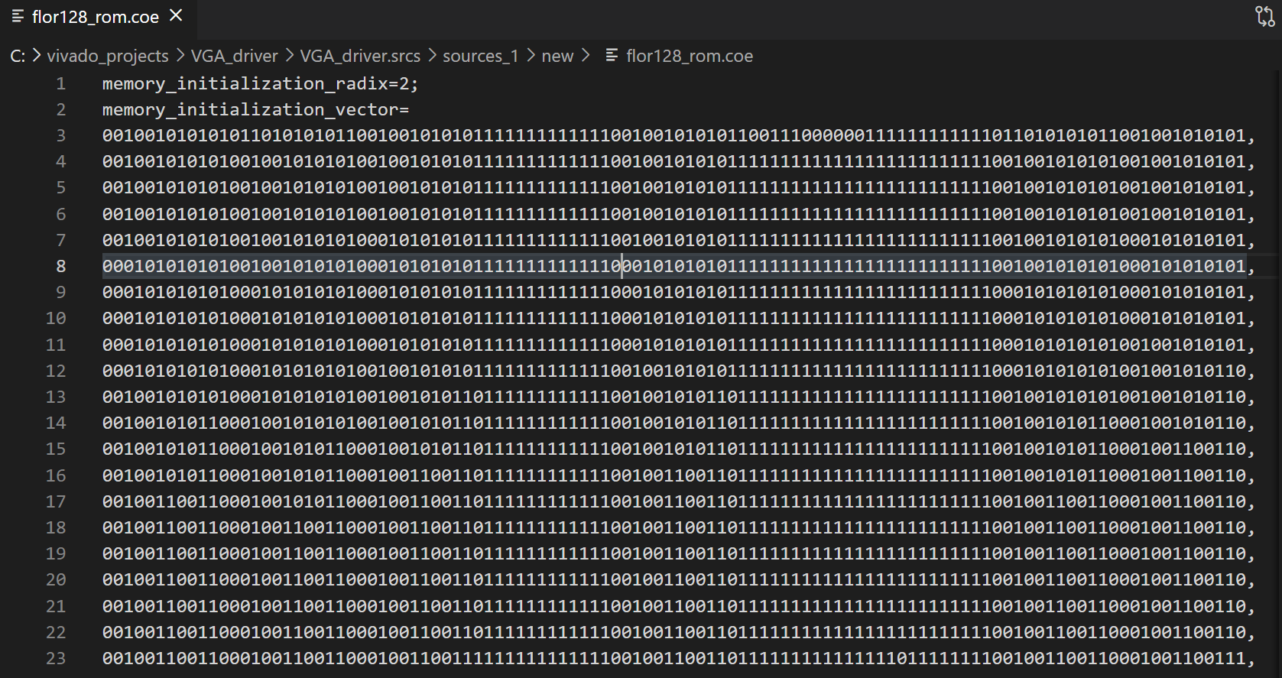
Generación de archivos
rom_coe_generator.py
Source: Bitmaps
La imagen a implementar extensión .bmp
Output: Memory Vector
Representación de la imagen a ser guardada en la ROM de la FPGA

Slide 20
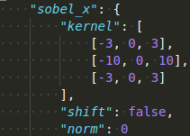
Generación de archivos
convfiltergen.py
red <= (-3*(upleft[11:8]))+(0*(up[11:8]))+(3*(upright[11:8]))+(-10*(left[11:8]))+...;
green <= ...;
blue <= ...;
Source: Kernels.json
Toma un todos los efectos de la carpeta filtros los cuales se encuentran en formato .txt
Output: Filtros
Toma un Kernel y te lo pasa al código de verilog para implementarlo

Slide 21
Generación de archivos
verilog_module_gen.py
Source: Filtros (efectos)
Toma un todos los efectos de la carpeta filtros los cuales se encuentran en .txt
Output: Verilog Effects
Genera los respectivos módulos con el [nombre del efecto].v en verilog_effects

Slide 22
FPGA
El proyecto fue desarrollado en la placa de desarrollo Basys 3 de Digilent, la cual posee una FPGA de alta capacidad de Xilinx.

Slide 23
Organización del proyecto
El archivo principal del proyecto es vga_test.
Dentro del mismo podemos ver que existen dos grandes módulos llamados vga_sync y block_mem_gen_0.
Además de estos módulos, en el mismo archivo se encuentran instanciados todos los módulos que implementan los distintos filtros.
En el archivo vga_constraints.xdc se encuentra el mapeo de pines.

Slide 24
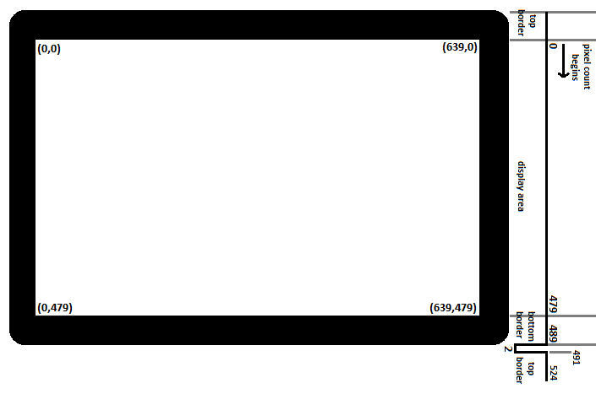
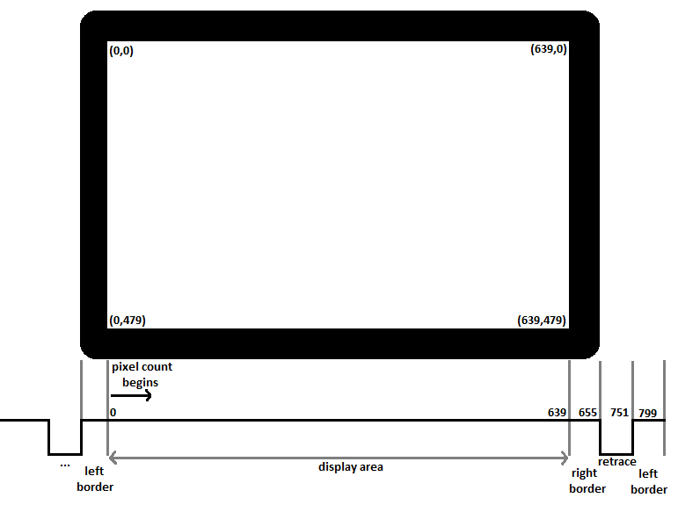
vga_sync
800px horizontales y 525 px verticales.
Refresco = p_tick/ (800x525) = 60 FPS

Slide 25
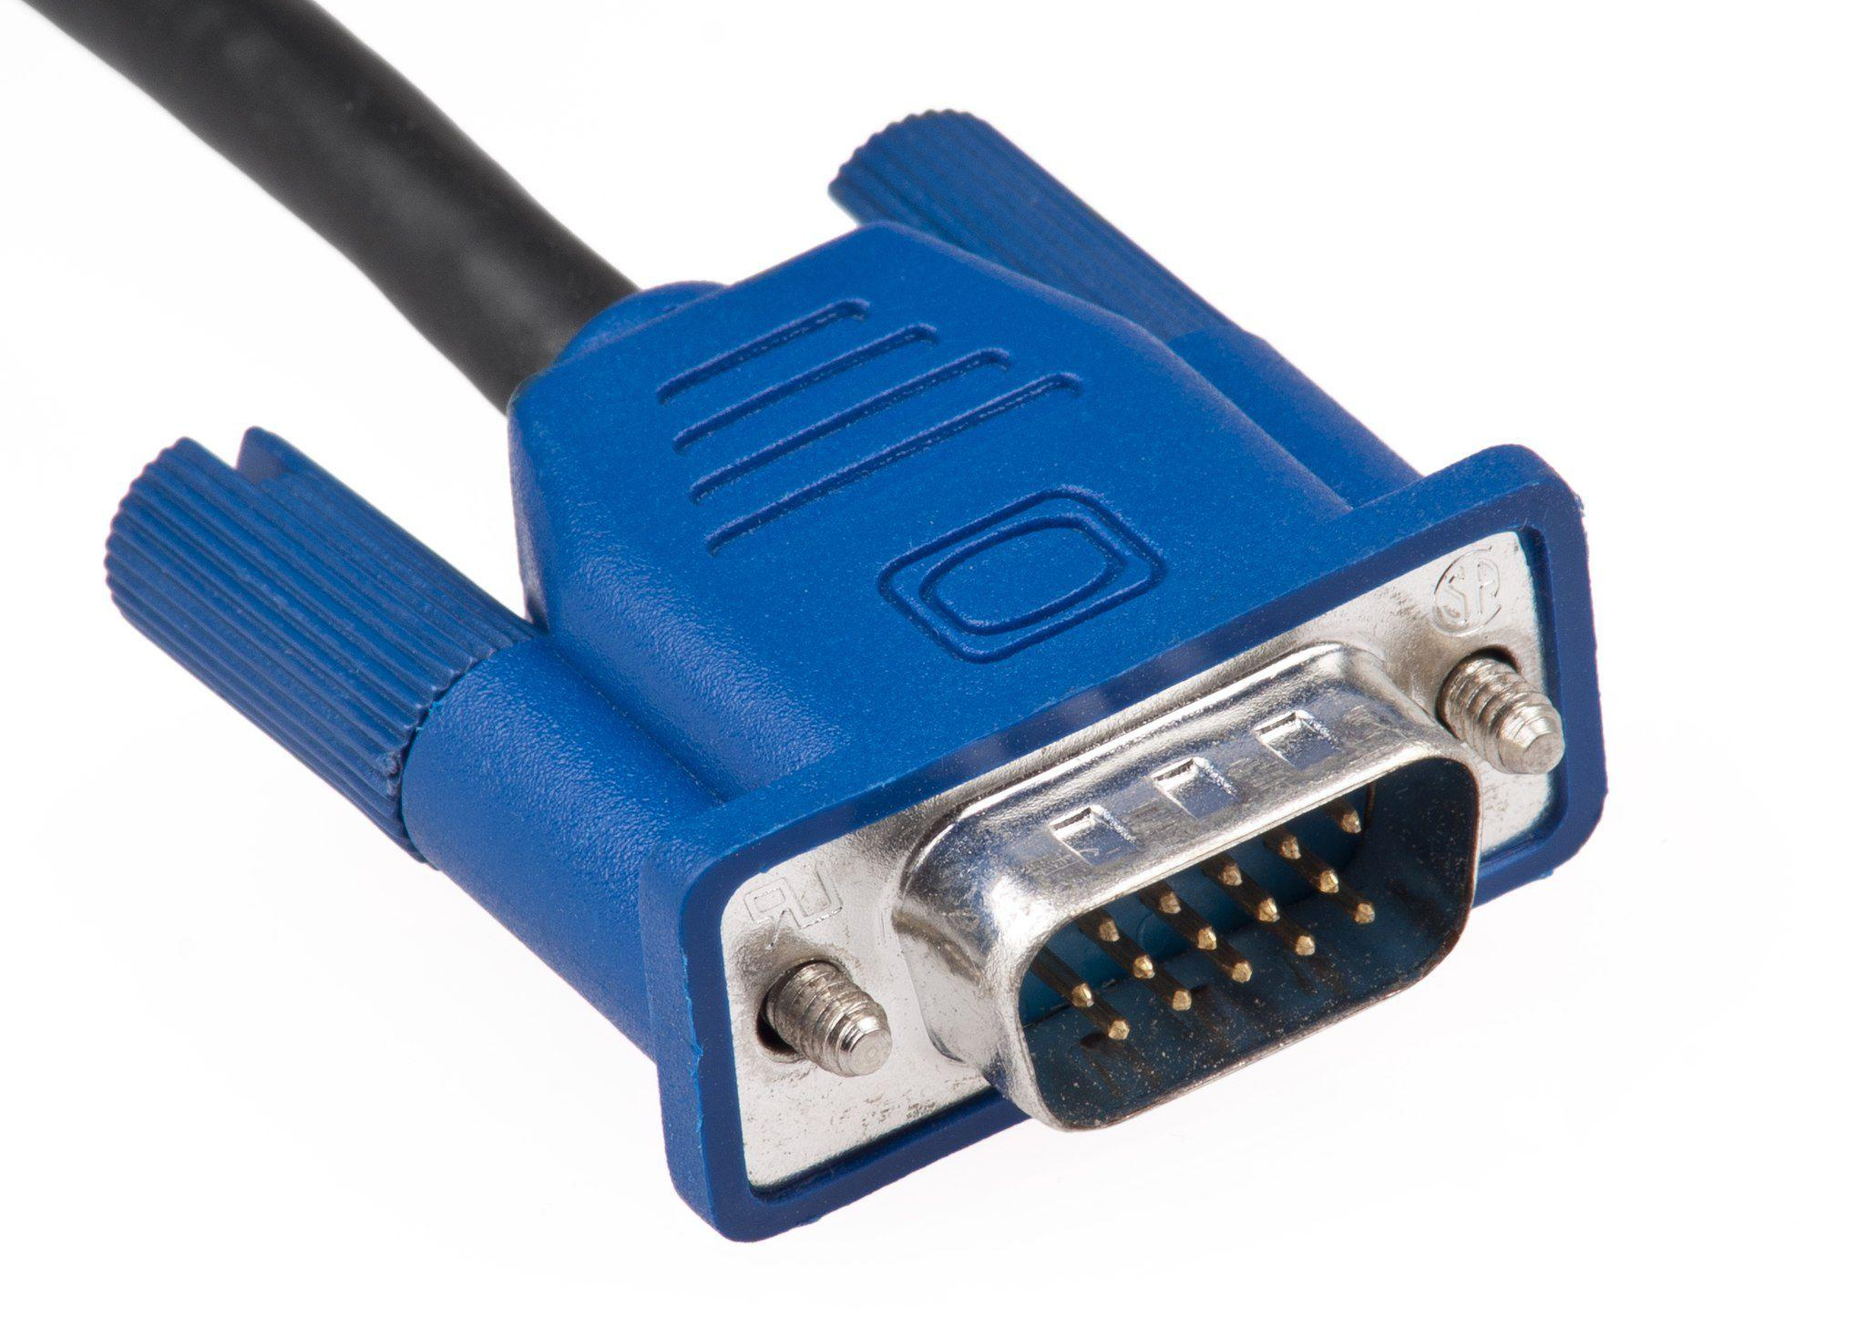
vga_sync
Genera las señales de sincronismo necesarias para VGA.
input wire clk, reset,
output wire hsync, vsync, video_on, p_tick,
// p_tick es un clk de frecuencia fclk/4 = 25MHz, es la frecuencia con la que se “visita” un pixel.
// video_on es 1 si los contadores h y v, se encuentran en la zona de display sino 0.
// hsync/vsync, 0 si se encuentran en la zona de retrace correspondiente sino 1 (activo bajo).
output wire[9:0] x, y // contadores horizontal y vertical

Slide 26
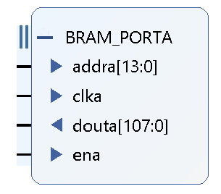
block_mem_gen_0
ROM (BRAM-IP) donde se guarda la imagen.
ENTITY blk_mem_gen_0 IS
PORT (
clka : IN STD_LOGIC; // clock
ena : IN STD_LOGIC; // enable
addra : IN STD_LOGIC_VECTOR(13 DOWNTO 0); // address
douta : OUT STD_LOGIC_VECTOR(107 DOWNTO 0) // data_out
);
END blk_mem_gen_0;

Slide 27
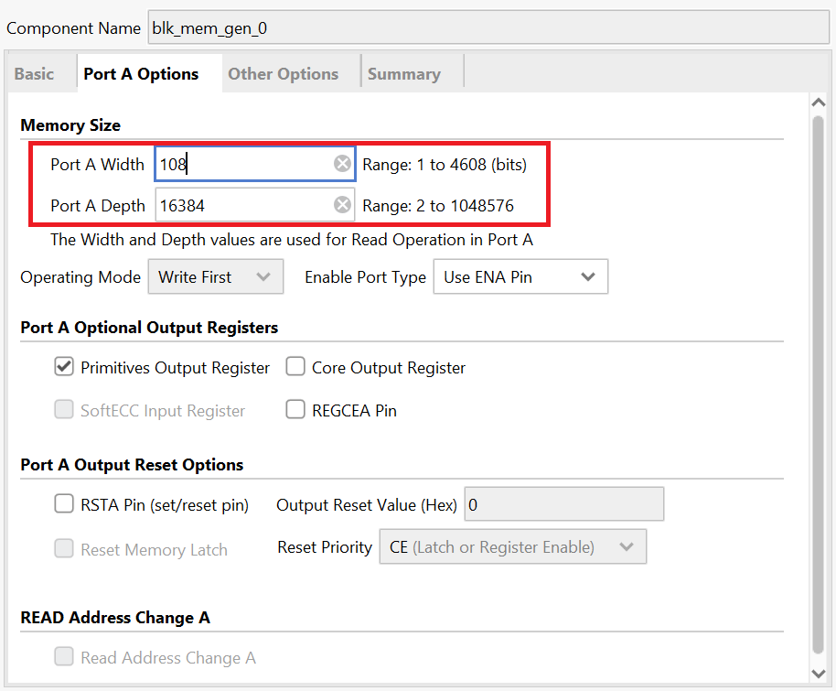
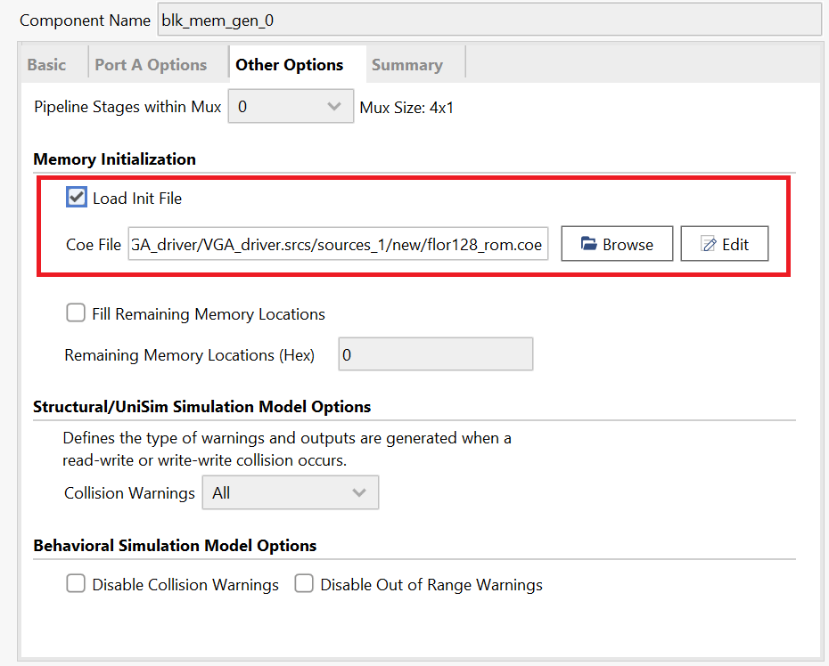
Parámetros importantes del IP block mem gen

Slide 28
¿Qué contienen los archivos .coe?
Se trata de
archivos de
inicialización de
la memoria.
Deben ser consistentes con el Port Width y el Port Depth definido previamente.
Port width
Port Depth

Slide 29
¿Cómo está guardada la imagen?
Por un lado para poder filtrar con kernels de 3x3, necesitamos la información de un pixel y sus vecinos. Para realizar esta tarea de forma paralela, decidimos guardar 9 imágenes.
Por otro lado, 12 bits es lo que se necesita de información para poder transmitir el color de un pixel por medio de vga.
Es por estas razones que el archivo .coe donde están guardadas las imágenes, tienen 12x9 = 108 bits de port width. Como la imagen es de 128x128, el port depth es de 128x128 = 16384.

Slide 30
Nota
Inicialmente habíamos escrito el código para que el compilador infiriera una ROM, basandonos la implementación https://embeddedthoughts.com/2016/07/30/storing-image-data-in-block-ram-on-a-xilinx-fpga/, pero en la práctica el compilador a veces decidía implementar el almacenamiento de las imágenes con LUTs en vez de ROM. Esto provocaba que la síntesis tardara mucho más (5min vs 15-20 min).
Este inconveniente nos impulsó a utilizar el IP Block memory generator.

Slide 31
Nota 2
BRAM Blocks utilizados con Minimum Area Algorithm (garantiza utilizar la menor cantidad de Blocks).
Si cargamos 1 imagen de 12 bits y 128x128 (196608 bits necesarios) en una single port ROM => 5.5 BRAM Blocks, 5 de 36kb y 1 de 18kb = 202752 bits .
Si cargamos las 9 imágenes en una single port ROM (1769472 bits) => 48 BRAM Blocks de 36kb (1769472 bits).
Esto es aproximadamente un 96% de los BRAM Blocks disponibles, ya que la máxima capacidad de la FPGA es de 100 BRAM Blocks de 18kbits.

Slide 32
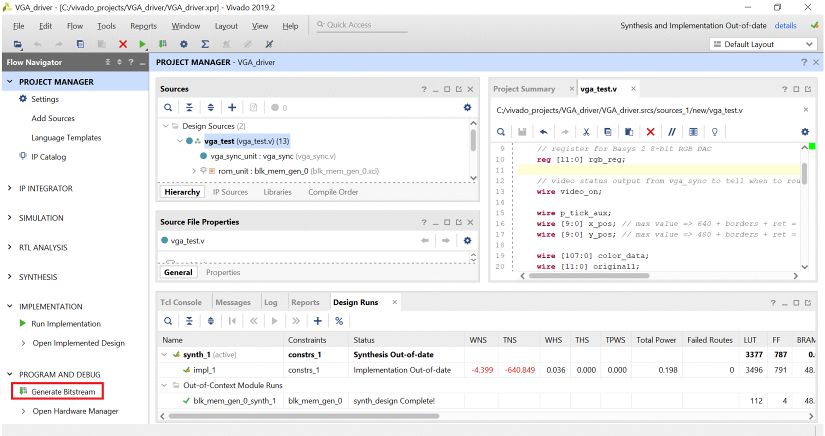
¿Cómo correr el proyecto?

Slide 33

Demo
Video URL: https://drive.google.com/file/d/1PJcQReKzEs0eIpJA5f4C92rL-aWql-Di/view

Slide 34
Posibles mejoras a futuro:
Actualmente se almacena 9 imágenes completas (pixel por pixel). Se podría añadir un algoritmo de compresión para que ocupe menos espacio las imágenes en la ROM.

Slide 35
Posibles mejoras a futuro:
Específicamente, en caso de que se obtengan las imágenes por medio de una cámara y se requiera hacer filtros convolucionales 2D, se pueden hacer mejoras como:

Slide 36
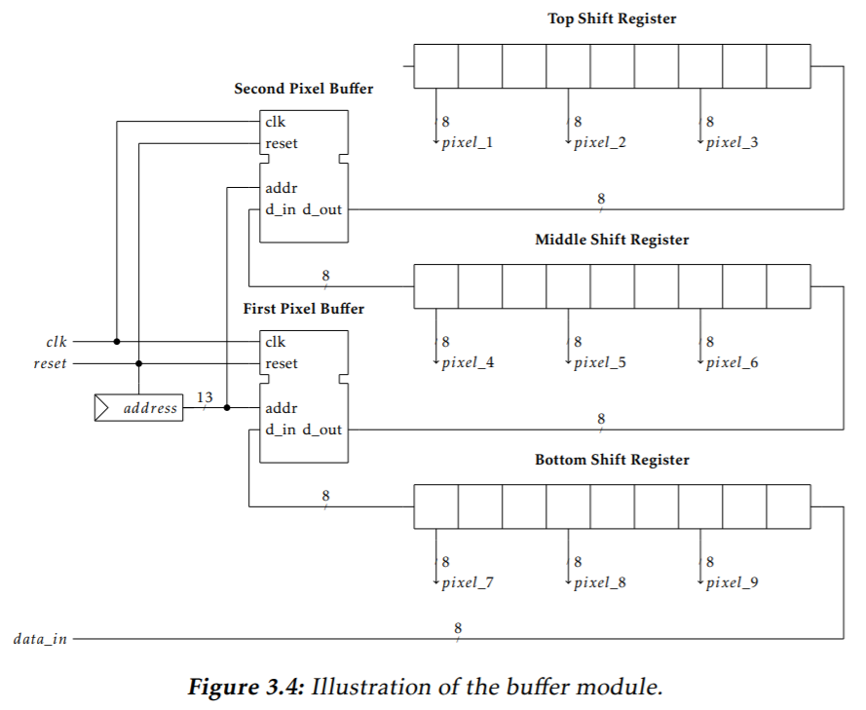
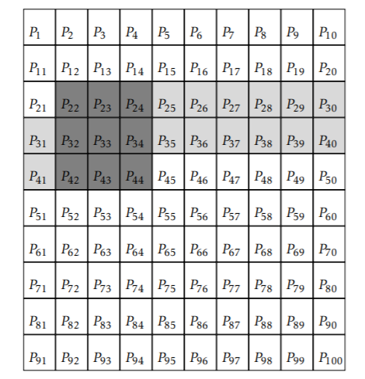
Pixel Buffer:
Fuente: https://www.diva-portal.org/smash/get/diva2:930724/FULLTEXT01.pdf

Slide 37
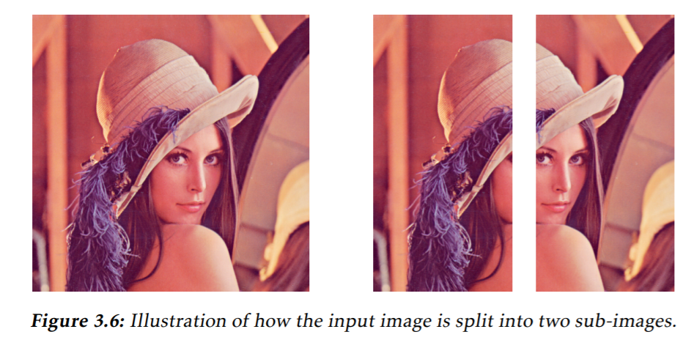
Sub imágenes:
https://www.diva-portal.org/smash/get/diva2:930724/FULLTEXT01.pdf

Slide 38
Gracias!

